Slide 1

Objektové metody modelování
Úvod do metodologie tvorby SW
Model objektové spolupráce
Přednáška 4
RNDr. Zdeněk Franěk, Ph.D.

Slide 2
Objektové metody modelování – podmínky předmětu
Sylabus viz IS.SLU.CZ
Hodnotící metody: 40 % seminární práce, 60 % kombinovaná zkouška.
40 bodů + 60 bodů za kombinovanou zkoušku (30bodů písemný test a 30 bodů ústní zkouška) = 100bodů
Stupnice pro udělení známky:
91-100 = A, 81-90 = B, 71-80 = C, 61-70 = D, 51-60 = E, 50 a méně = F
DOCHÁZKA min. 70%
Software I: MS VISIO
Software II: Enterprise Architect firmy Sparx – trial verze
Literat.: H. Kanisová, M. Muller: UML srozumitelně, Computer press, ISBN 80-251-0231-9 + sylabus.
Notes:
csvukrs

Slide 3
Co je UML shrnutí
UML (Unified Modeling Language) je notace
  visualizace
  specifikace
  tvorby
  dokumentace
produktů s podílem software
Přidané hodnoty
  Otevřený standard OMG
  Pokrývá celý životní cyklus
  Podpora SW nástroji

Slide 4
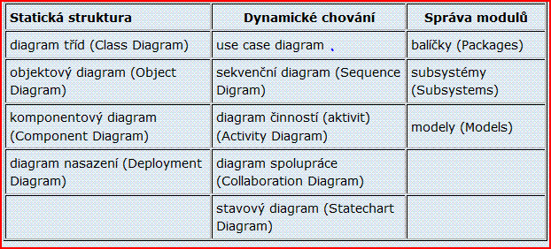
UML diagramy
Zdroj: http://objekty.vse.cz/Objekty/MetodikyANotace-UMLDiagramy

Slide 5
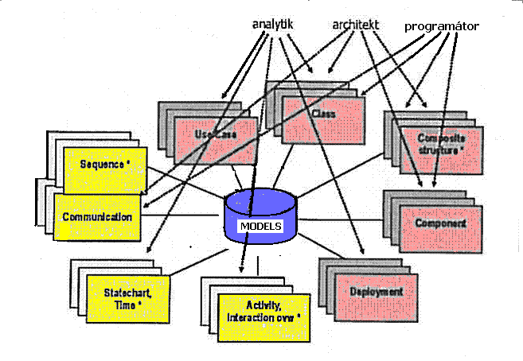
UML modely a role tvůrců SW
* UML2

Slide 6
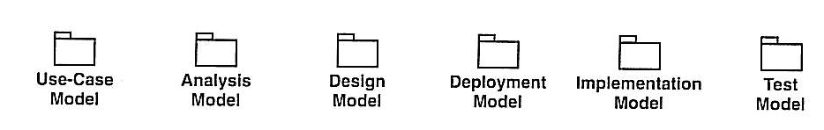
Základní modely UP

Slide 7
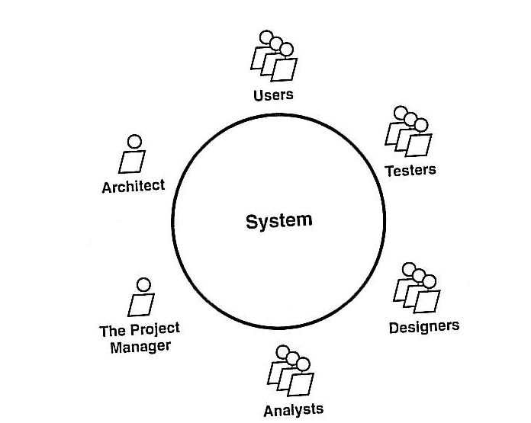
Účastníci vývoje SW

Slide 8
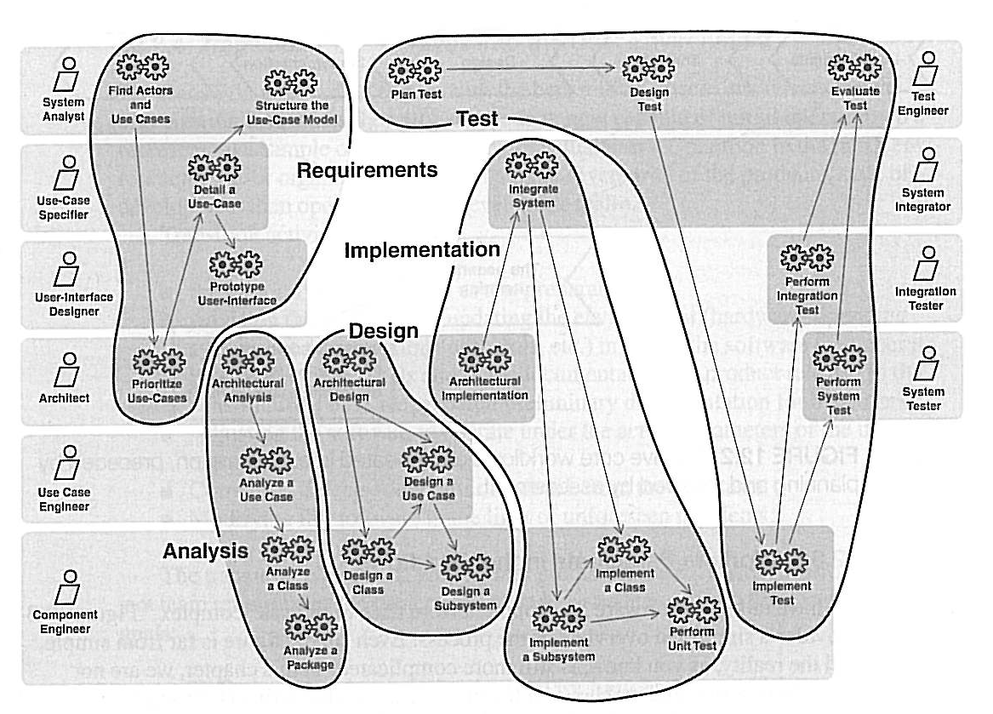
Iterační proces vývoje SW, role, postup

Slide 9
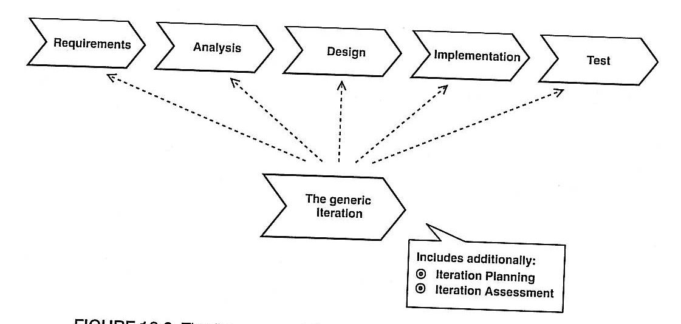
Iterační proces postupu vývoje SW

Slide 10
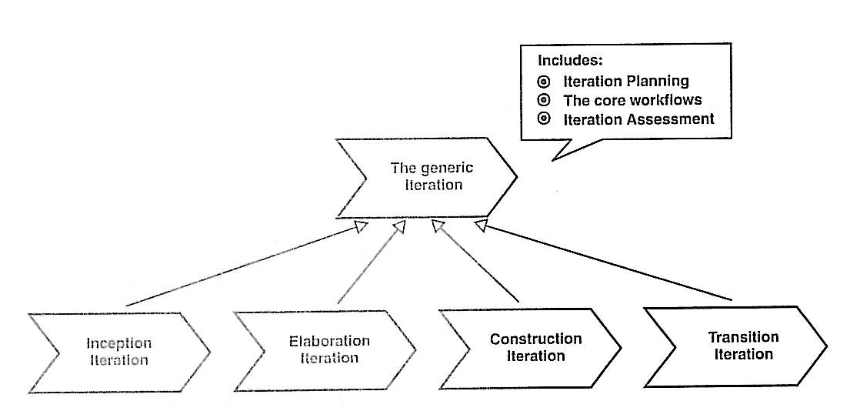
Iterace

Slide 11
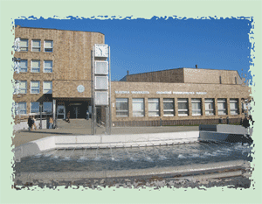
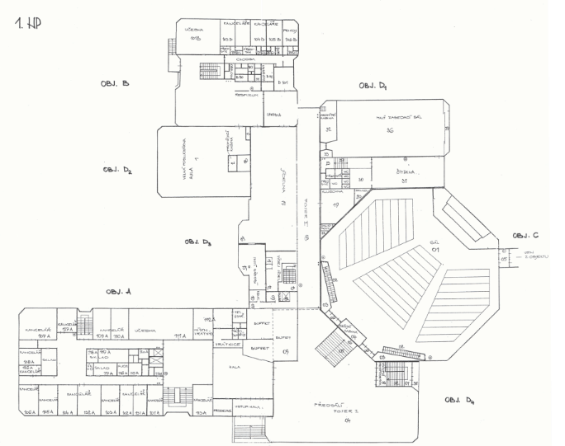
Model vs. diagram
Model je
  Zjednodušená reprezentace reality
  Popis systému z jednoho úhlu pohledu
  Abstrakce s konkrétním účelem
Proč modelujeme
  Usnadnění úvah díky vyšší abstrakci
  Lepší porozumění vytvářenému systému
  Složitý systém není možné vnímat vcelku
Diagram
  jeden pohled do modelu (1:N)
  grafické znázornění

Slide 12
UML modely a role tvůrců SW

Slide 13
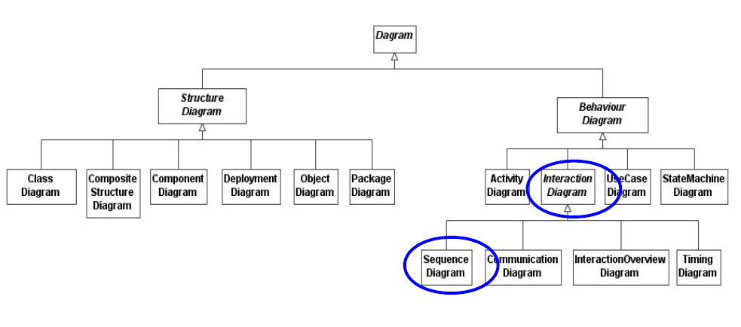
UML Diagramy interakcí
Diagram

Slide 14
Model objektové spolupráce, resp. modely interakce objektů
Pro modelování spolupráce objektů se používají
dva základní typy interakčních diagramů:
  Sekvenční diagramy
    Object Sequence diagram
  Diagramy objektové spolupráce
    Object Collaboration Diagrams
Jedná se o převod slovního popisu scénáře případu užití na model interakce předem identifikovaných tříd.

Slide 15
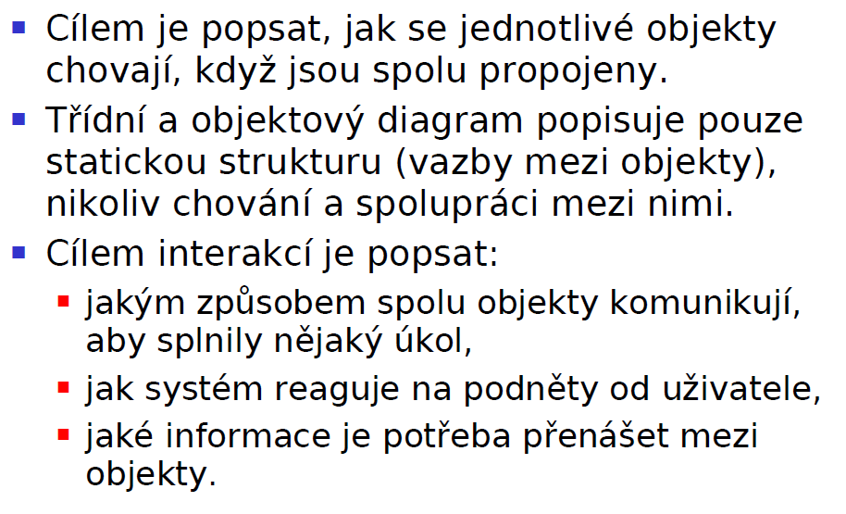
Interakce mezi objekty I

Slide 16
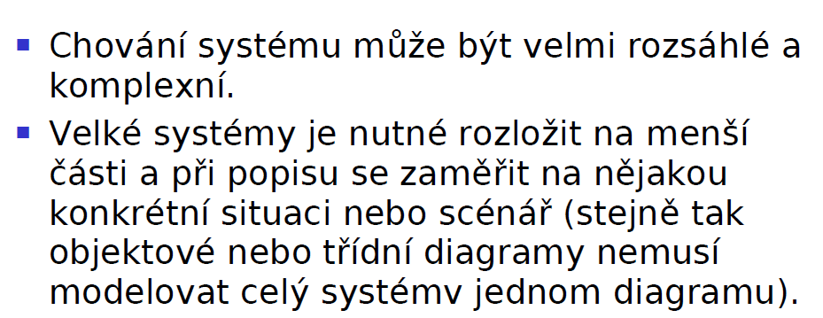
Interakce mezi objekty II

Slide 17
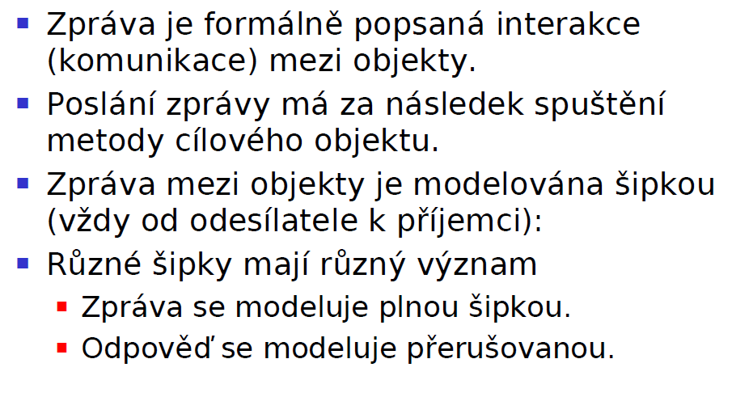
Zprávy mezi objekty

Slide 18
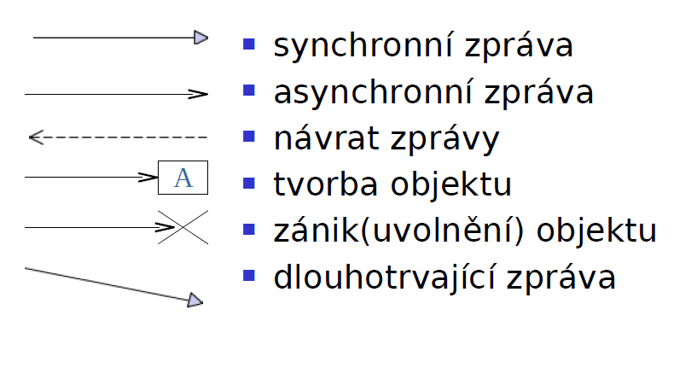
Typy zpráv

Slide 19
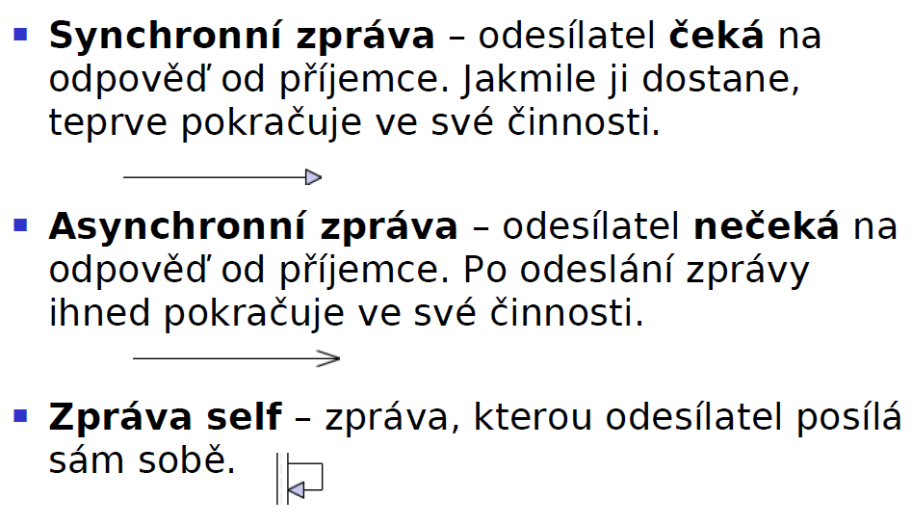
A/Synchronní a „self“ zprávy

Slide 20
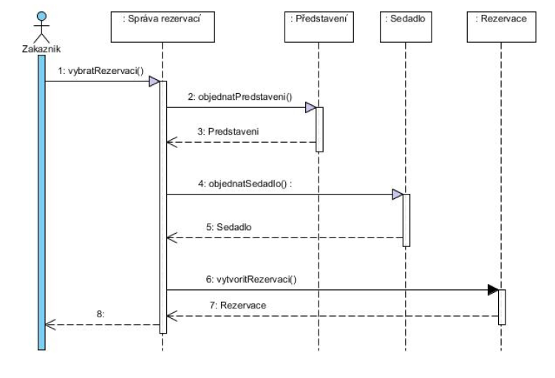
Příklad 1

Slide 21
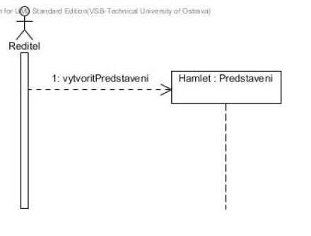
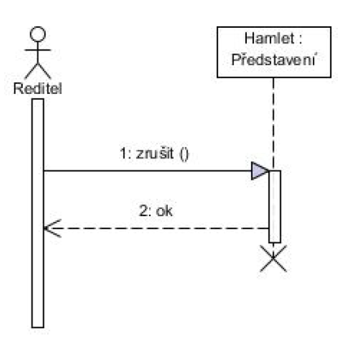
Vytváření a rušení objektů

Slide 22
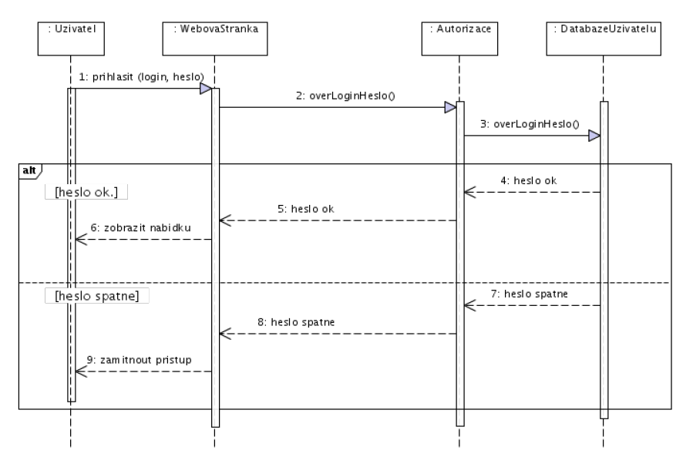
Alternativní scenáře

Slide 23
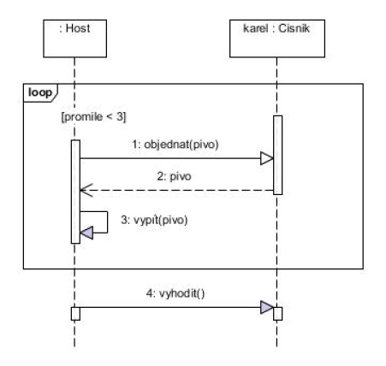
Cyklus

Slide 24
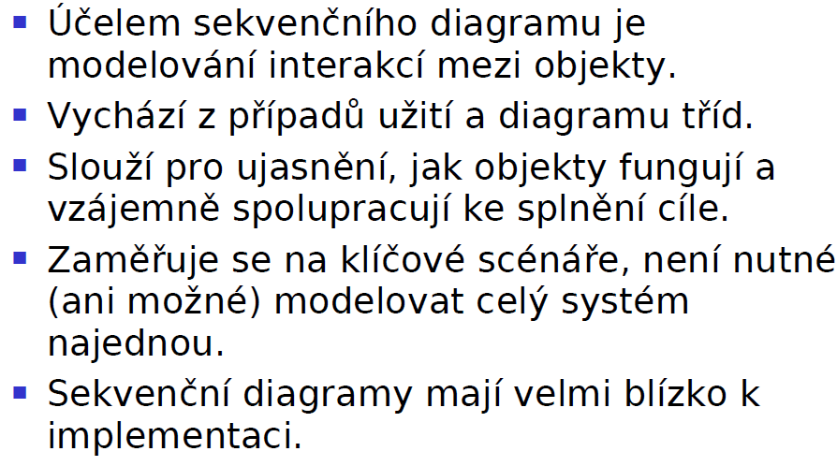
Shrnutí

Slide 25
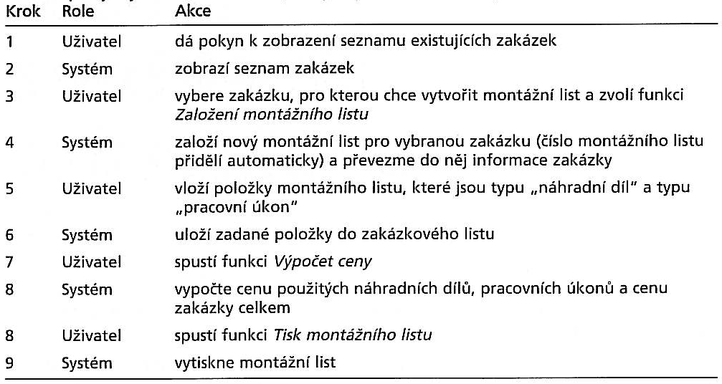
Scénář případu užití založit montážní list

Slide 26
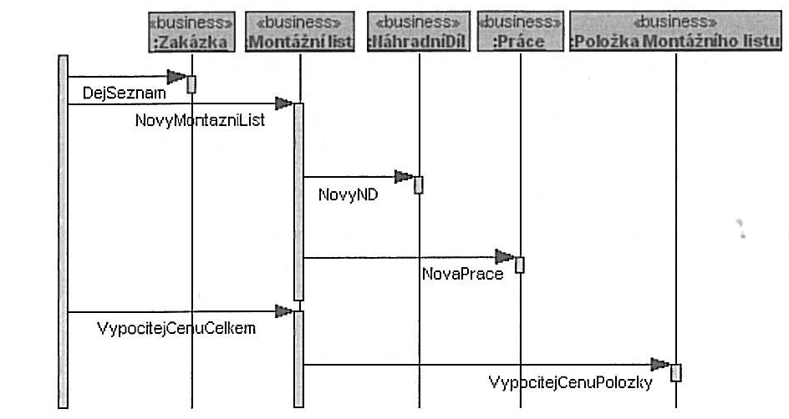
Sekvenční diagram případu užití založit montážní list

Slide 27
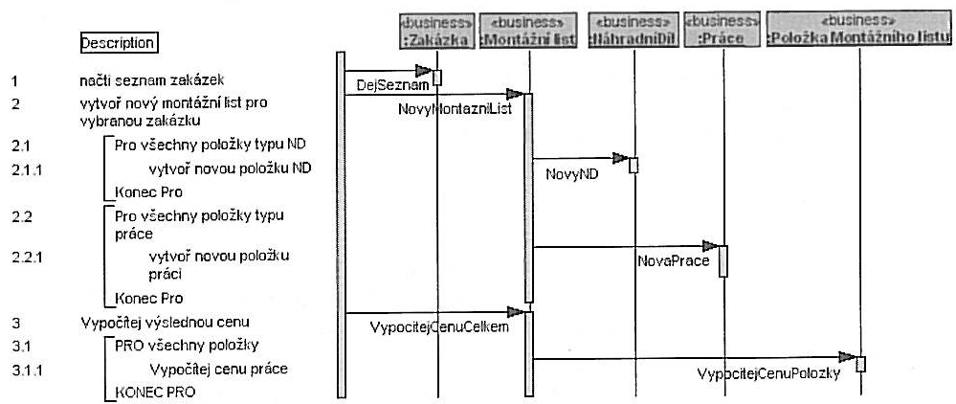
Sekvenční diagram s popisem kroků scénáře

Slide 28
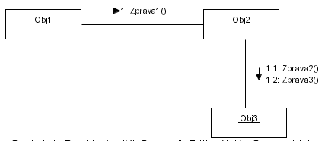
Diagram spolupráce - Collaboration diagram
Diagram spolupráce a sekvenční diagram (sequence diagram) patří do skupiny interakčních diagramů (interaction diagrams).
Tyto dva diagramy jsou téměř izomorfní - tj. dají se převádět z jednoho tvaru na druhý (často i automatizovaně).
Použití diagramu spolupráce bývá vhodnější kdy chceme zdůraznit strukturální aspekty spolupráce, tj. kdo s kým komunikuje
Diagram spolupráce ukazuje objekty a spojení a zprávy, které si objekty posílají:

Slide 29
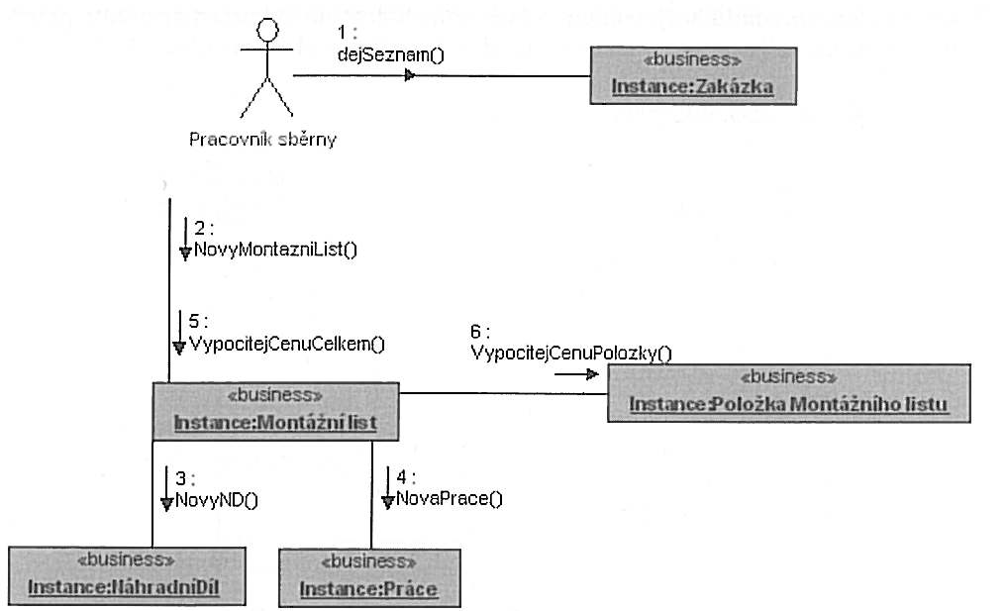
Diagram objektové spolupráce případu užití montážní list

Slide 30
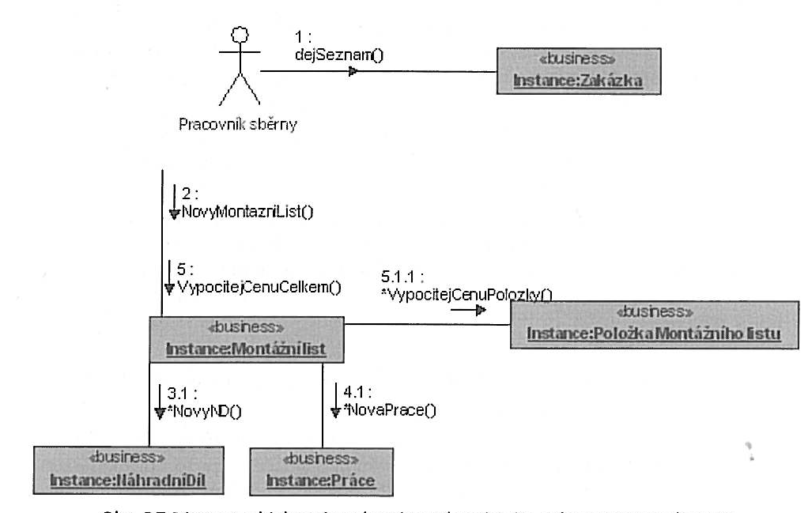
Diagram objektové spolupráce s číslováním zpráv

Slide 31
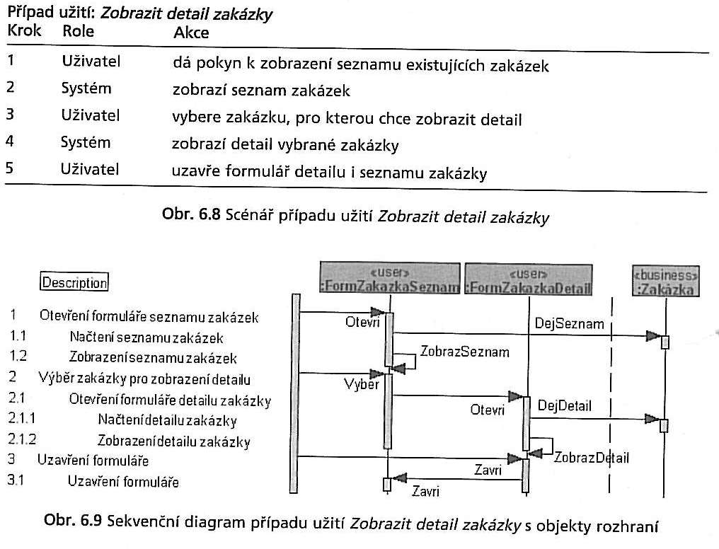
Scénář případu užití Zobrazit detail zakázky

Slide 32
Sekvenční diagram případu užití
Zobrazení detailu zakázky s objekty rozhraní

Slide 33
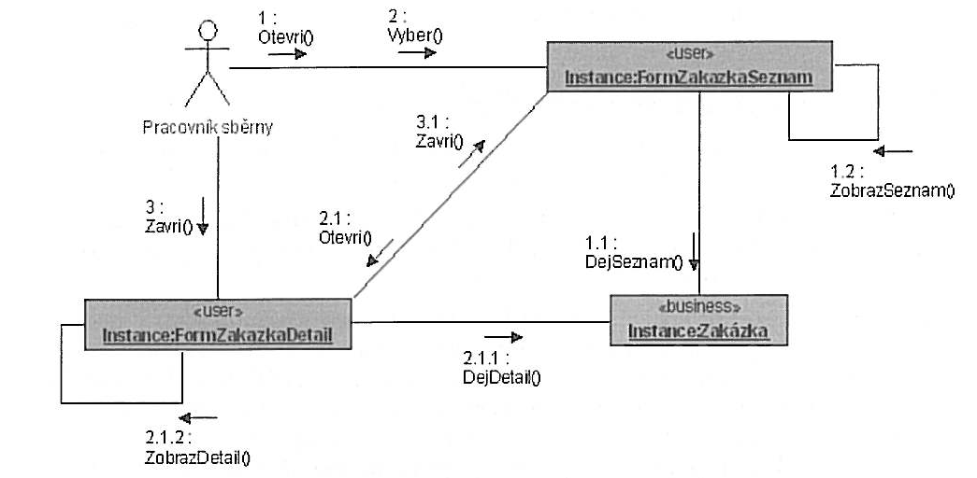
Diagram objektové spolupráce
Diagram objektové spolupráce případu užití Zobrazit detail zakázky s objekty rozhraní

Slide 34
UML diagramy přehled
Zdroj: http://objekty.vse.cz/Objekty/MetodikyANotace-UMLDiagramy

Slide 35
Příklady diagramů
  Viz cvičení
  Příklad class diagram – rozvrh
  Příklad use case – bankomat
  Příklad diagram aktivit (úvod) - zadávání diplomových a bakalářských prací do IS/STAG

Slide 36
Příklady diagramů další
  Viz public a složka souborů v elearningu

Slide 37
Seminář – zadání seminárních prací a diskuze
  PREZENTACE TÉMAT SEMINÁRNÍCH PRACÍ
  Příklady na elearning portálu

Slide 38
Děkuji za pozornost
Otázky?

